Slide 1
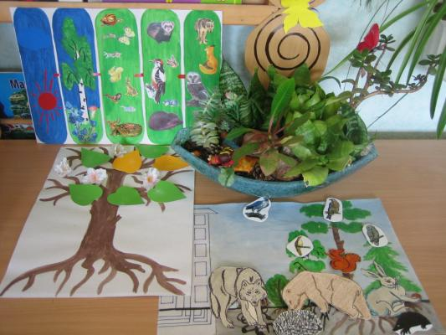
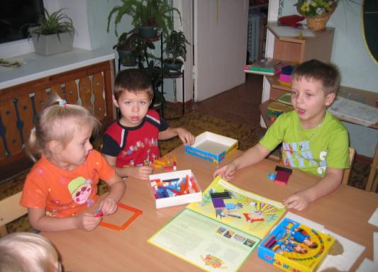
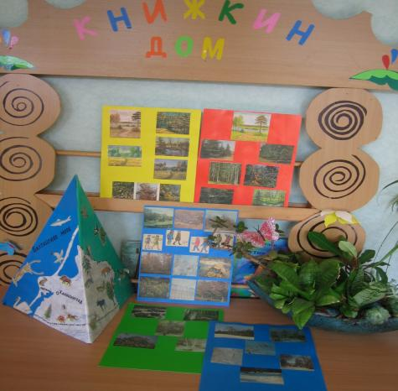
Муниципальное бюджетное дошкольное образовательное учреждение детский сад общеразвивающего вида с приоритетным осуществлением деятельности по направлению физического развития воспитанников № 467
Использование моделей и моделирования в формировании системных природоведческих знаний
Опыт работы воспитателя Царевой Е.Г.
МБДОУ детский сад № 467
г. Нижний Новгород
2013 г.

Slide 2
Наиболее благоприятным периодом для решения задач экологического воспитания является дошкольный возраст. Маленький ребенок познает мир с открытой душой и сердцем. И то, как он будет относиться к этому миру, научится ли быть рачительным хозяином, любящим и понимающим природу, воспринимающим себя как часть единой экологической системы, во многом зависит от взрослых, участвующих в его воспитании.
Актуальность проблемы

Slide 3
Актуальность проблемы
Экологическое воспитание детей предлагается в первую очередь рассматривать как процесс формирования осознанно-правильного отношения к окружающей природе, основой которого будут служить не просто знания, а знания, данные в определенной системе, доступной детям и отражающей связи и зависимости в природе. Поэтому одна из основных задач обучения - формирование у подрастающего поколения системы природоведческих знаний и умений.
Важно так организовать образовательный процесс с детьми, чтобы обеспечить им «ключ» к активному самостоятельному познанию действительности, а не стремиться к предоставлению им исчерпывающей суммы знаний (что является типичным для традиционной системы воспитания).
В системе работы по экологическому образованию и воспитанию дошкольников таким «инструментом познания» по праву является активное использование в работе с детьми моделей и деятельности моделирования.

Slide 4
Методологическая основа экспериментального исследования
Л.А. Венгер
Л.С. Выготский
К.Д. Ушинский
Н.Н. Поддъяков
Д.Б. Эльконина и др.

Slide 5
Гипотеза экспериментального исследования
Использование моделей и деятельности моделирования в системе работы с детьми старшего дошкольного возраста будет способствовать формированию у них системных природоведческих знаний о диких животных

Slide 6
1. Выявить наличный уровень знаний детей о диких животных и степень их систематизированности. 2. Разработать систему работы, направленную на формирование у детей старшего дошкольного возраста системных природоведческих знаний о диких животных посредством включения моделей и деятельности моделирования в работу с детьми. 3. Определить эффективность разработанной системы работы.
Задачи экспериментального исследования

Slide 7
I этап экспериментальной деятельности
Основные направления работы:
Подбор диагностического материала и оборудования.
Определение наличного уровня знаний детей о диких животных и степень их систематизированности.
Основа диагностических процедур:
Методика, разработанная авторским коллективом под руководством Л.А.Венгера, и направленная на изучение уровня развития естественно-научных представлений у детей.

Slide 8
- полнота знаний - ребенок называет разнообразные живые объекты и предметы неживой природы; - характер знаний - ребенок знает отличительные признаки животных, их потребности, как живых организмов, особенности их образа жизни, в т.ч. приспособленности к среде обитания и сезонным изменениям, имеет элементарные представления о существовании живого организма (животного) в условиях экосистемы; - обобщенность - ребенок определяет экологические группы животных; - уровень и качество сформированности осознанно-правильного отношения к объектам природы; - осознанность необходимости бережного и заботливого отношения к животным.
Критерии оценки экологических представлений

Slide 9
Диаграмма 1. «Уровень знаний детей о животных»

Slide 10
Выводы по результатам констатирующего эксперимента
Большинство детей (67% - 15 чел.) имеют средний уровень сформированности знаний о диких животных, высокому уровню отвечают 9% детей (2 чел.), низкому – 24% детей (5 чел.).
У большинства детей (75% - 17 чел.) достаточно низкий уровень сформированности знаний в области связей и закономерностей, типичных для мира животных.
Наибольший уровень сформированности представлений у большинства детей о строении животных (83% - 18 чел.), об отличительных признаках покрова зверей (65% - 14 чел.) и о жизни диких животных зимой (69% - 15 чел.).
Уровень сформированности детей о питании и приспособленности животных к среде обитания у большинства детей (67% - 15 чел.) достаточно низкий.

Slide 11
Формирующий этап экспериментальной деятельности
Основные задачи:
обогащать представления детей о мире животных за счет ознакомления с разнообразием представителей животного мира разных природно-климатических зонах; и их приспособлении к функционированию в окружающей среде;
обогащать представления детей об особенности образа жизни животных, их приспособленности к функционированию в окружающей среде;
расширять круг представлений детей о существовании живого организма (животного) в условиях экосистемы.

Slide 12
Система работы, направленная на повышение уровня сформированности природоведческих знаний о диких животных у детей
Демонстрация моделей
Циклы наблюдений
Рассматривание картин, видеофильмов
Формирование первоначальных представлений о диких животных
Обучение действиям замещения реальных признаков условными обозначениями, моделями

Slide 13
Система работы, направленная на повышение уровня сформированности природоведческих знаний о диких животных у детей
Уточнение, углубление, расширение знаний, упражнение в применении
Развитие, умения работать с готовыми моделями.
Чтение художественной литературы

Slide 14
Система работы, направленная на повышение уровня сформированности природоведческих знаний о диких животных у детей
Беседы с решением проблемы ситуаций и речевых логических задач
Создание (вместе с детьми) «Тематического альбома» о жизни диких животных
Создание иллюстрированного альбома с развивающими игровыми упражнениями, заданиями.
Использование дидактических, настольно- печатных, словесных, подвижных игр

Slide 15
Система работы, направленная на повышение уровня сформированности природоведческих знаний о диких животных у детей
Систематизация знаний о связях, зависимостях, усвоение понятий.
Развитие умений самостоятельно создавать модели
Эвристические беседы
Проектная деятельность

Slide 16
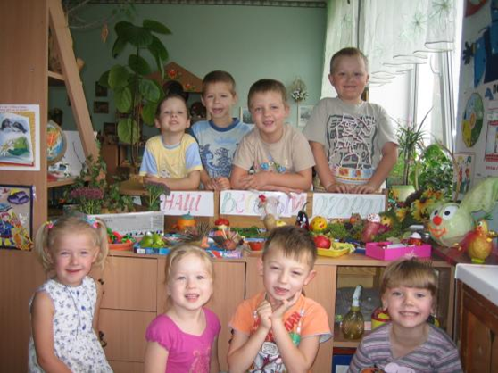
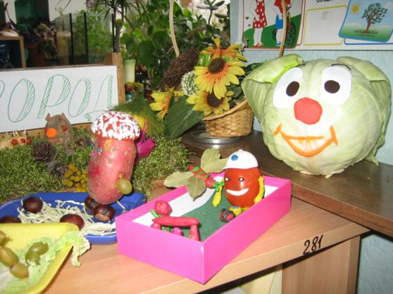
Основные принципы организации работы с детьми
деятельностный подход к развитию личности;
ориентация на многообразие форм реализации поисково-познавательной деятельности;
обеспечение системного подхода к объединению направлений работы, подбору программного содержания, формулированию поисково-познавательных задач;
ориентация на использование средств познания (пособий, схем, карт, оборудования интеллектуального содержания).

Slide 17
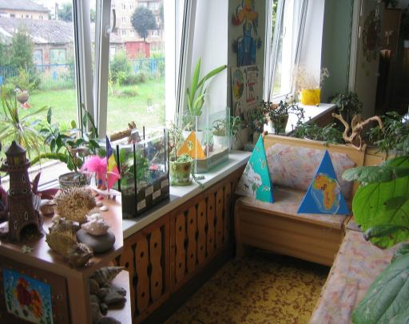
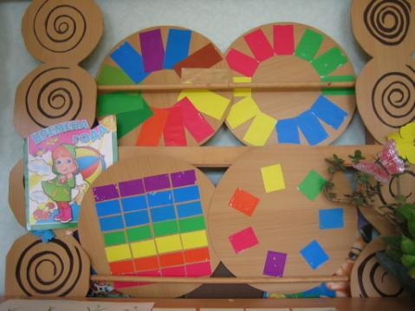
Организация предметно-развивающей среды

Slide 18
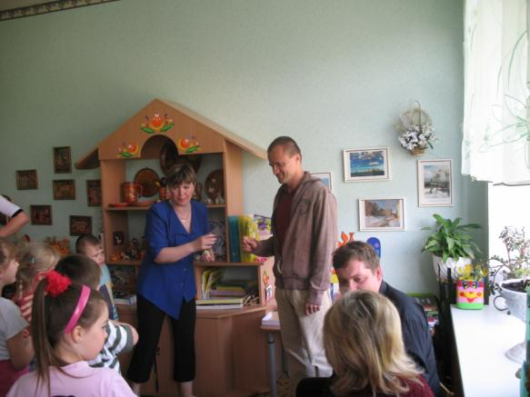
Формы взаимодействия с родителями
тематические беседы;
библиотека для родителей;
информационные доски;
индивидуальные беседы;
анкетирование;
день сюрпризов (проведение и подготовка проходит при непосредственном участии родителей).
экологические проекты.

Slide 19
Контрольный эксперимент
Цель:
Определить эффективность разработанной системы педагогических мероприятий, направленных на повышение уровня сформированности знаний детей о диких животных посредством использования моделей и деятельности моделирования.

Slide 20
Диаграмма 2. «Уровень знаний детей о животных»

Slide 21
Результаты по итогам работы
У детей значительно повысился уровень сформированности природоведческих знаний о диких животных.
Значительно возрос и уровень систематизированности экологических знаний.
Изменилось отношение детей к природным объектам. В процессе непосредственных наблюдений за природой у детей сформировалось ясное и точное представление о предметах и явлениях природы, о том, что в живой природе все связано между собой, что отдельные предметы и явления взаимообуславливают друг друга, что организм и среда - неразрывное целое, что любая особенность в строении, в поведении животных подчинена определенным законам, что человек, как часть природы, наделенная сознанием, своим трудом активно воздействует на природу.

Slide 22
Общие выводы
Проведенное экспериментальное исследование подтверждает высокую эффективность методики формирования системных природоведческих знаний с применением моделей и деятельности моделирования творческих заданий развивающих упражнений, что существенно влияет на понимание связей и зависимостей между объектами и явлениями живой и не живой природы, выводит детей на сознательную саморегуляцию поведения, помогает сформировать позитивное отношение к миру природы.

Slide 23
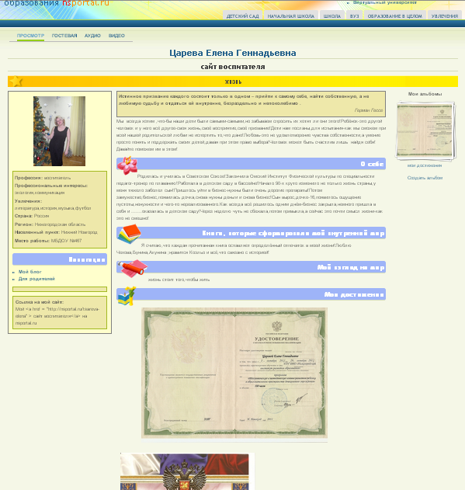
Распространение передового педагогического опыта
презентации на ноябрьском педагогическом совете МБДОУ;
размещения ППО на портале сетевого педагогического сообщества http://nsportal.ru/;
подготовки материалов для заочного участия во II Международной научно-практической конференции «Воспитание дошкольников» (г. Чебоксары).

Slide 24
Перспективы работы
Разработка системы работы по экологическому воспитанию детей с использованием интерактивных методов обучения с включением электронных образовательных ресурсов и мультемедийных комплексов.

Slide 25
Спасибо за внимание!

